Slide 1

Opracowanie narzędzi do generowania arkuszy testów inżynierskich
Michał Matlęga
Promotor:
dr inż. Piotr Kustra
Kraków 2016
www.agh.edu.pl

Slide 2
Wstęp
Test inżynierski - egzamin kierunkowy, przeprowadzany przed obronami inżynierskimi
Sprawdzenie wiedzy nabytej przez studentów ubiegających się o dyplom inżynierski
Egzamin w formie pytań zamkniętych
Trzy warianty odpowiedzi, jedna poprawna
Baza pytań tworzona przez wielu prowadzących
www.agh.edu.pl

Slide 3
Wstęp
Zestaw arkuszy, wymagany do przeprowadzenia egzaminu, składa się z:
  Arkusza pytań
  Karty odpowiedzi
  Kalki dla sprawdzających
www.agh.edu.pl

Slide 4
Cel pracy
Stworzenie oprogramowania do generowania arkuszy testów inżynierskich, które będzie wykorzystane przez wydział uczelni
Oprogramowanie podzielone na dwa programy
  Creator – tworzenie baz pytań
  Integrator – tworzenie zestawów arkuszy na podstawie baz pytań
Arkusze generowane jako pliki PDF
Intuicyjny interfejs użytkownika

Slide 5
Wykorzystana technologia
Język Java 7
Środowisko Eclipse
Interfejs użytkowanika: Swing + WindowBuilder
Biblioteka do tworzenia plików PDF: iText

Slide 6
Funkcjonalność Creatora
Tworzenie bazy pytań konkretnego przedmiotu
Dodawanie, edycja i usuwanie pytań z bazy
Sprawna nawigacja po bazie pytań
Podgląd pytań w formie pliku PDF
Zapis i odczyt bazy pytań w formie plików .creator
Zmiana języka interfejsu

Slide 7
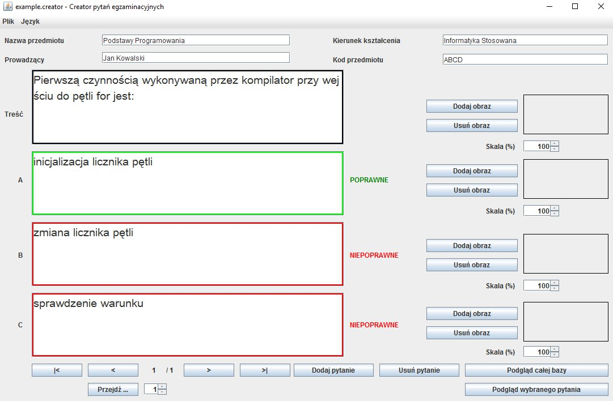
Interfejs Creatora

Slide 8
Funkcjonalność Integratora
Wgrywanie baz pytań z plików .creator
Podgląd załadowanych baz pytań w formie tabeli
Ustalanie ilości pytań z poszczególnych baz, które mają pojawić się na teście
Generowanie zestawów egzaminacyjnych w formie plików PDF
Zapis i odczyt bazy pytań w formie pliku .integrator

Slide 9
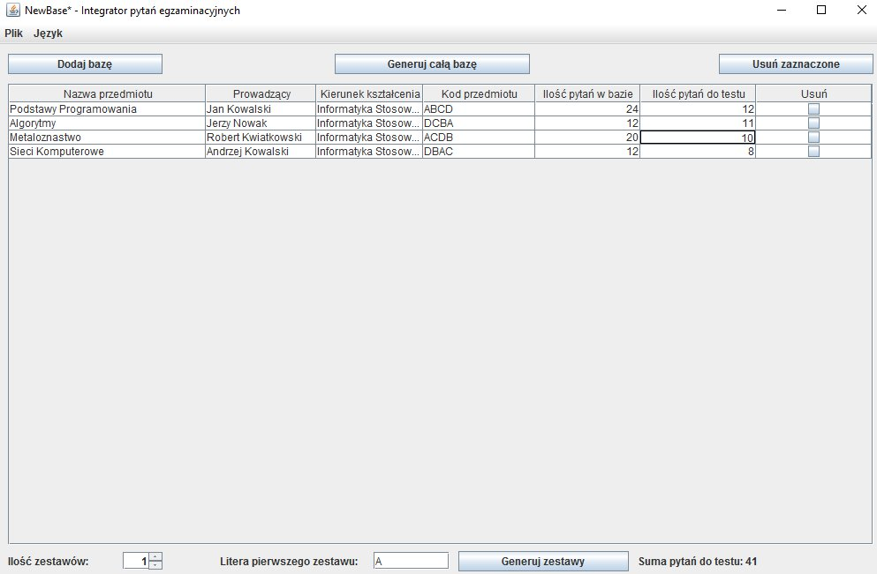
Interfejs Integratora

Slide 10
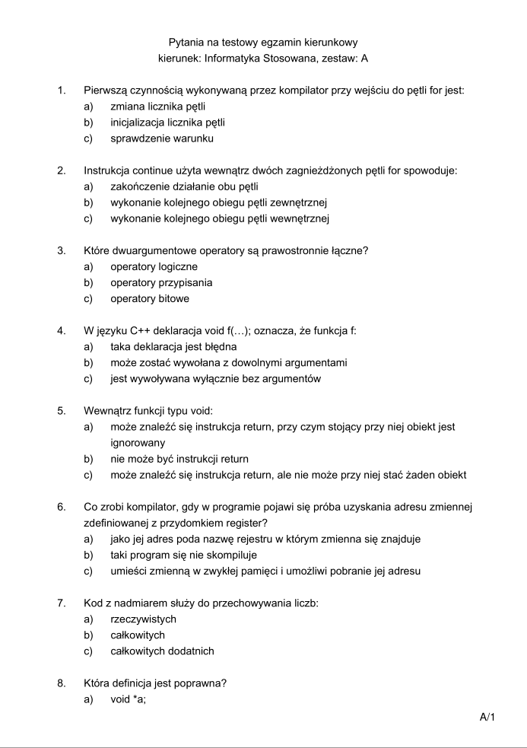
Arkusz pytań

Slide 11
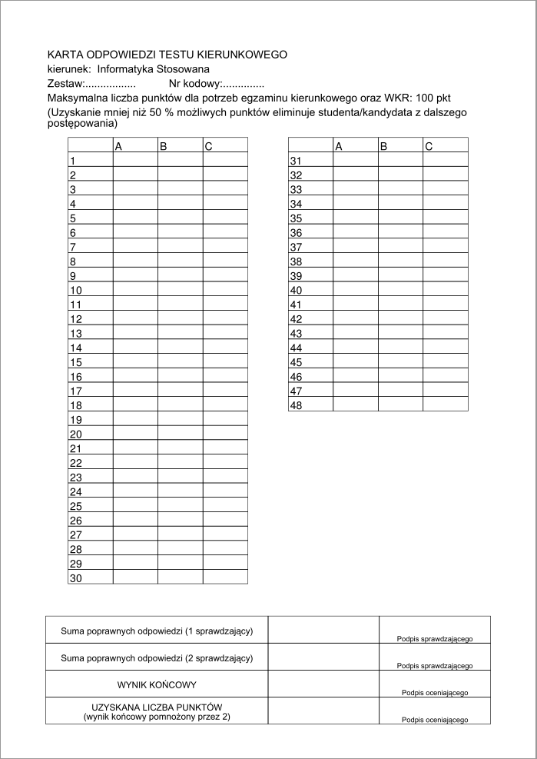
Karta odpowiedzi

Slide 12
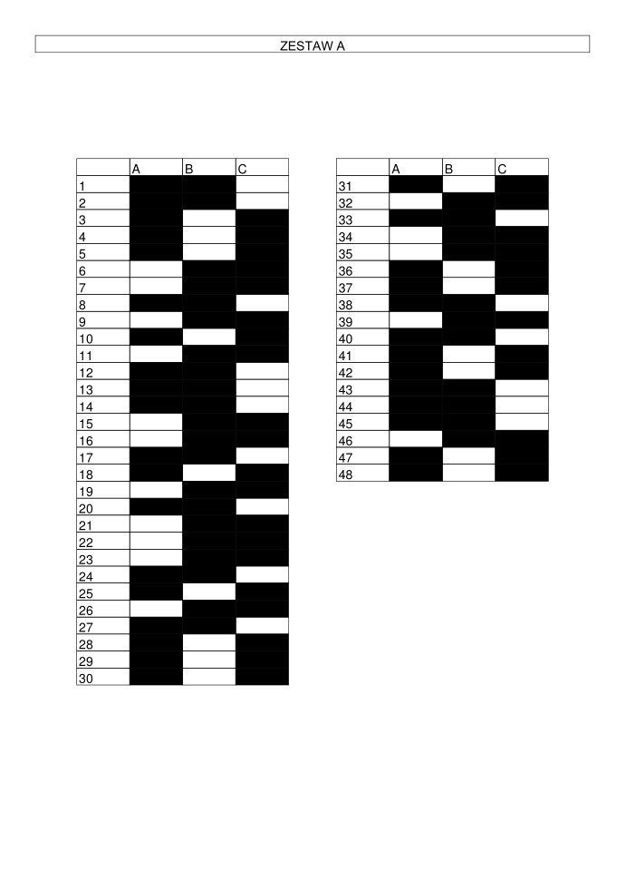
Kalka dla sprawdzających

Slide 13
Podsumowanie
Stworzono dwa programy do generowania arkuszy testów inżynierskich: Creator i Integrator
Za pomocą Creatora tworzy się bazy pytań
Za pomocą Integratora tworzy się zestawy arkuszów egzaminacyjnych na podstawie baz utworzonych w Creatorze
Oprogramowanie zostało opracowane przy wykorzystaniu technologii Java

Slide 14
Dziękuję za uwagę!

